Slide 1
INF 220 – Trabalho Final
Integrantes: João Lucas, João Pedro Medrado, Samuel Lopes

Slide 2
Introdução
Modelar e criar um banco de dados baseado em um problema real: Gerenciamento de uma rede de hotéis.

Slide 3
Modelagem
Identificar as entidades
Identificar as relações
Escolhas de projeto

Slide 4
Problemas
Adequação e identificação de entidades
Especificidades do MySQL
Interpretação da especificação (termos incomuns)

Slide 5
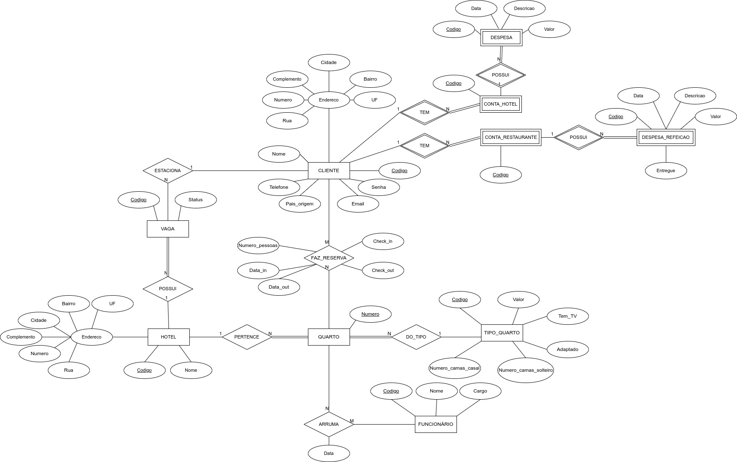
Etapa 1

Slide 6
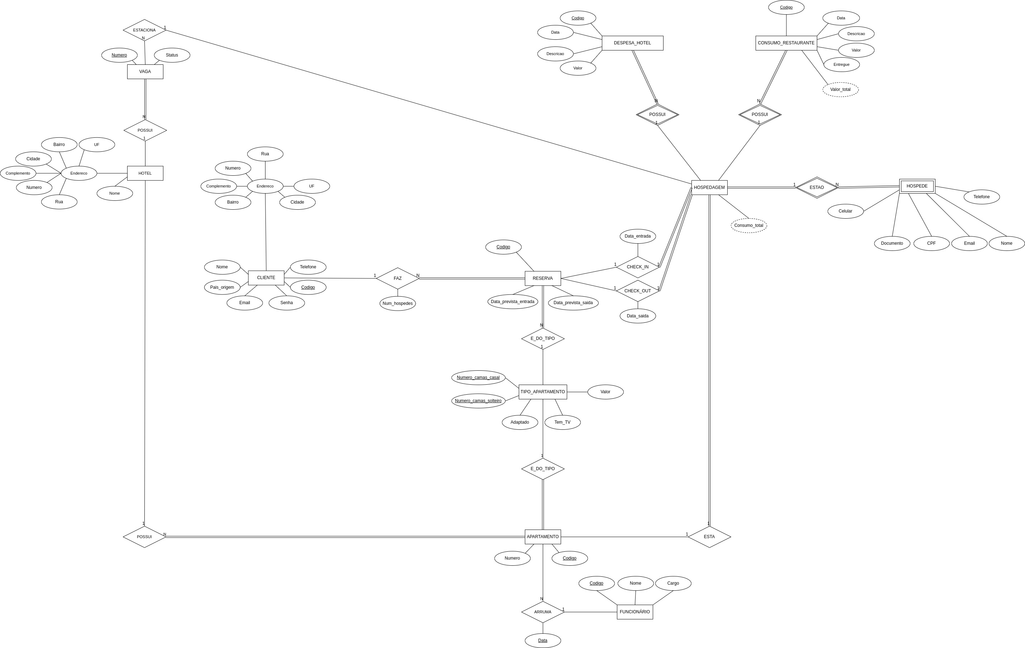
Etapa 2

Slide 7
Principais alterações
Entidade Hospedagem
Remoção da conta do hotel e do restaurante
“Clientocêntrica” para “Hospedocêntrica”

